Slide 1


Slide 2
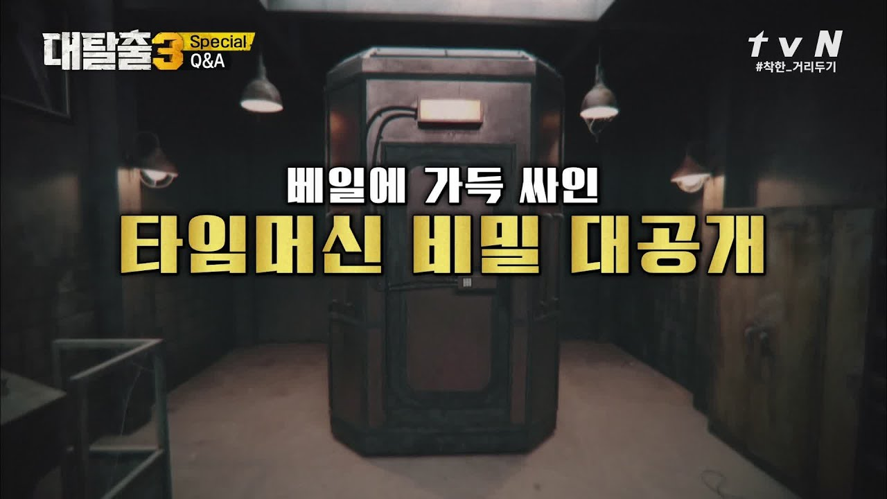

Slide 3
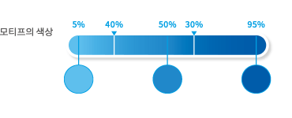
시간여행 동영상
https://www.youtube.com/watch?v=8-I56MUcAFA

Slide 4

①
과거
현재
미래
②

Slide 5
0차원 (점)

Slide 6
1차원 (선)

Slide 7
2차원 (면)

Slide 8
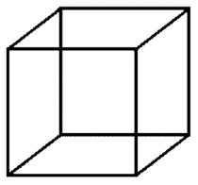
3차원 (입체)

Slide 9
4차원

Slide 10
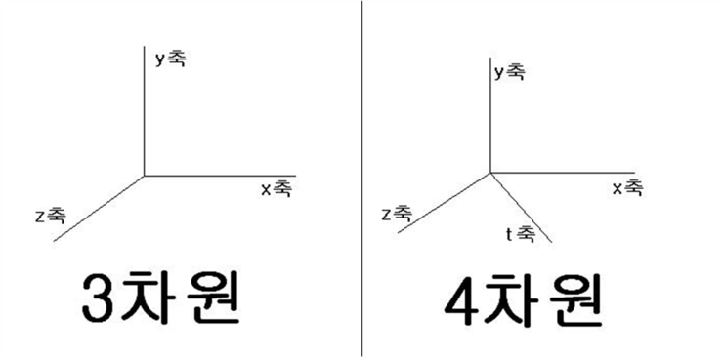

Slide 11
4차원 (시공간)

Slide 12
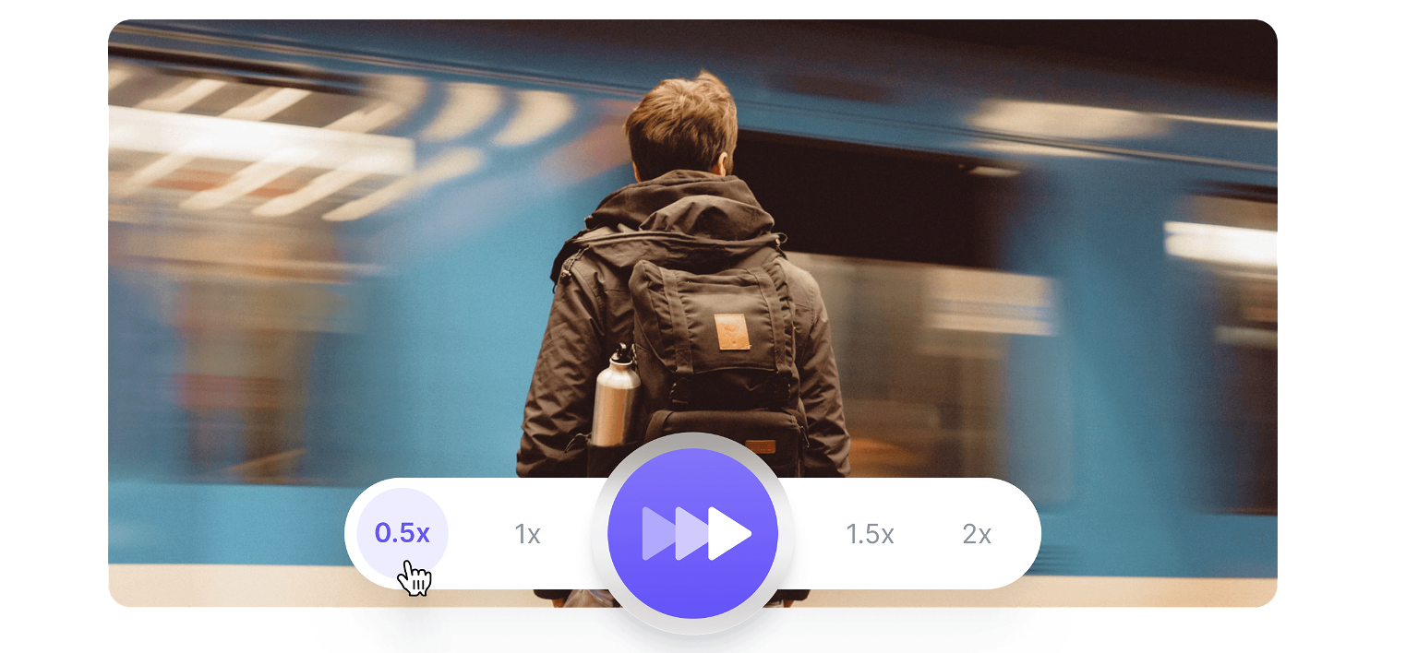
① 현재 → 미래

Slide 13

① 현재 → 미래
1초

Slide 14


① 현재 → 미래

Slide 15
① 현재 → 미래

Slide 16
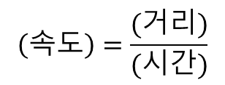
① 현재 → 미래
1초
3초
$$\left(속도\right)=\frac{(거리)}{(시간)}$$

Slide 17


① 현재 → 미래
뮤온: 수명 매우 짧음
소요 시간: 뮤온 수명보다 오래 걸림

Slide 18
① 현재 → 미래
뮤온: 수명 매우 짧음
소요 시간: 뮤온 수명보다 오래 걸림
뮤온 관측 가능

Slide 19
① 현재 → 미래
시간 팽창. 특수상대성이론
뮤온 관측 가능

Slide 20
① 현재 → 미래
가속
우주
엘리베이터

Slide 21
① 현재 → 미래
우주
엘리베이터
지구 중력

Slide 22

① 현재 → 미래
가속에 의한 관성력과 중력은 구별할 수 없다

Slide 23

① 현재 → 미래
가속
우주
엘리베이터

Slide 24
① 현재 → 미래
우주
엘리베이터

Slide 25
① 현재 → 미래
우주
엘리베이터
중력

Slide 26
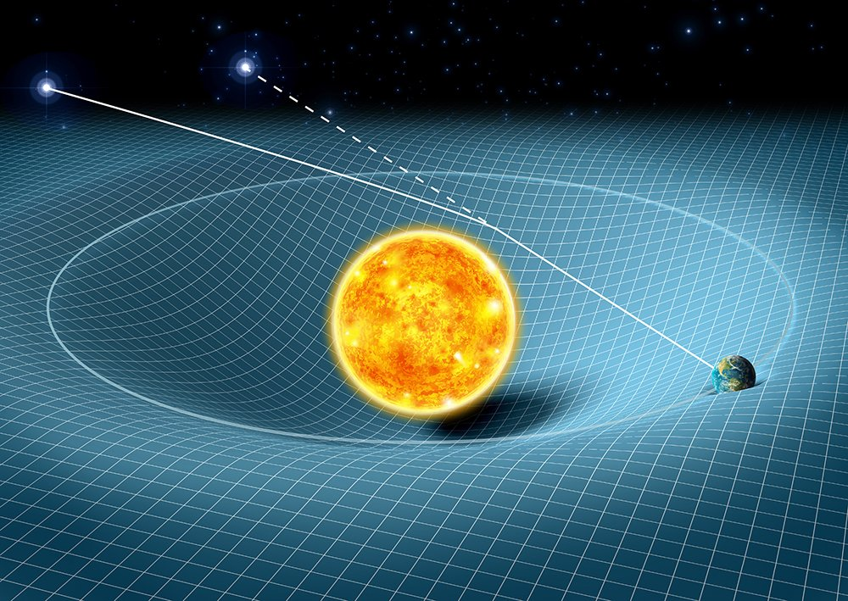
① 현재 → 미래
시간 팽창. 일반상대성이론
질량이 큰 물체에 가까울수록 시간이 느리게 흐름

Slide 27
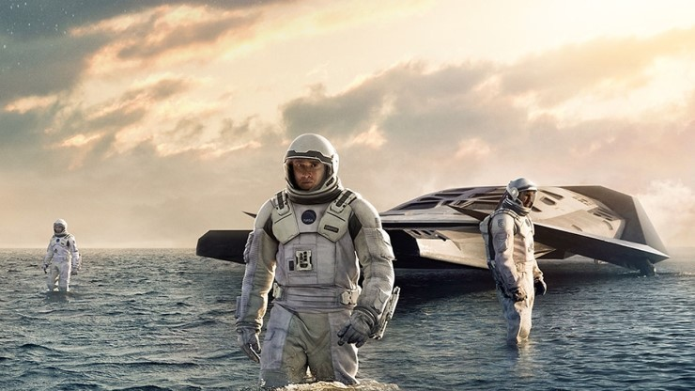
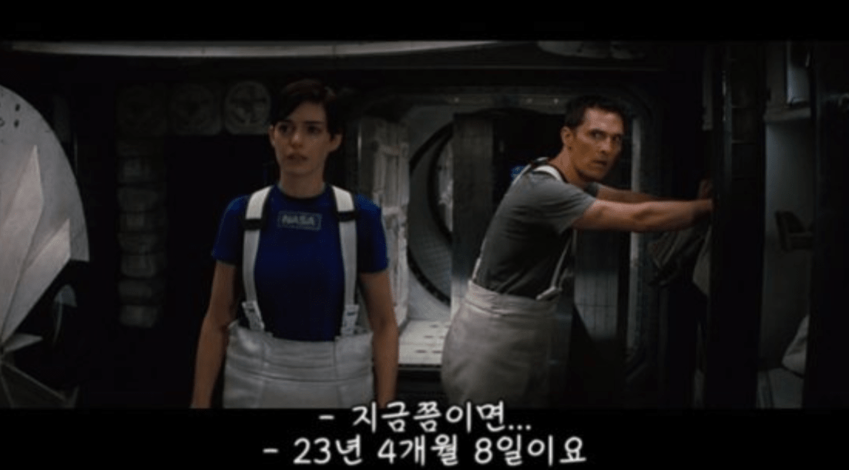
① 현재 → 미래
3시간
중력이 높은 별에 다녀와 시간 팽창

Slide 28
① 현재 → 미래
1) 빛에 가까운 속도로 빠르게 이동
시간 팽창
미래로의 시간여행
2) 질량이 매우 큰 별 or 중력이 큰 곳

Slide 29
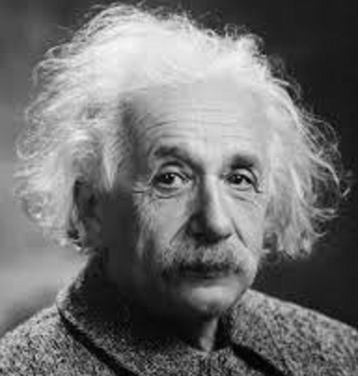
① 현재 → 미래
1) 빛에 가까운 속도로 빠르게 이동
시간 팽창
미래로의 시간여행
2) 질량이 매우 큰 별 or 중력이 큰 곳
상대성이론
시간이 흐르는 속도는 모두에게 동일하지 않다

Slide 30
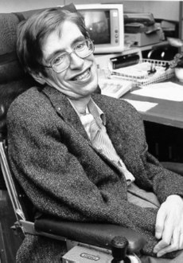
② 현재 → 과거

Slide 31
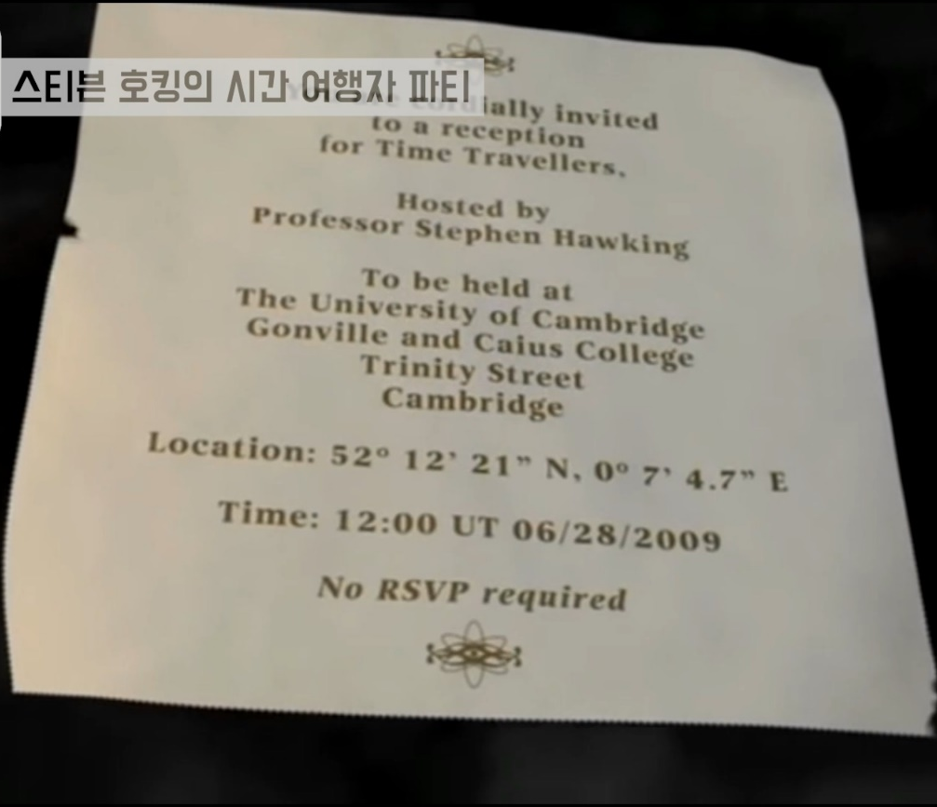
② 현재 → 과거

Slide 32

② 현재 → 과거
시간 순서 보호 가설
원인
결과
원인
결과
$$⋯$$

Slide 33
② 현재 → 과거
시간 순서 보호 가설
원인
결과
원인
결과
$$⋯$$
[할아버지 역설]
할아버지
나

Slide 34
② 현재 → 과거
시간 순서 보호 가설
원인
결과
원인
결과
$$⋯$$
[할아버지 역설]
X
젊은
할아버지
할아버지
시간여행
나

Slide 35
② 현재 → 과거
시간 순서 보호 가설
원인
결과
원인
결과
$$⋯$$
[할아버지 역설]
X
X
젊은
할아버지
할아버지
시간여행
X
나

Slide 36
② 현재 → 과거
시간 순서 보호 가설
원인
결과
원인
결과
$$⋯$$
[할아버지 역설]
X
X
젊은
할아버지
할아버지
X
시간여행
X
나

Slide 37
② 현재 → 과거
시간 순서 보호 가설
원인
결과
원인
결과
$$⋯$$
과거 시간여행: 루프 형태
≠
자연: 선형
[할아버지 역설]
X
X
젊은
할아버지
할아버지
X
시간여행
X
나

Slide 38
② 현재 → 과거
과거로의 시간여행은 불가능?

Slide 39
과거
현재
미래
시간은 왜 한 방향으로만 흐를까?

Slide 40
열역학 제 2법칙
: 고립된 계에서 엔트로피는 감소하지 않는다

Slide 41
열역학 제 2법칙
: 고립된 계에서 엔트로피는 감소하지 않는다
엔트로피: 유용하지 않은 에너지의 흐름. 무질서한 정도

Slide 42

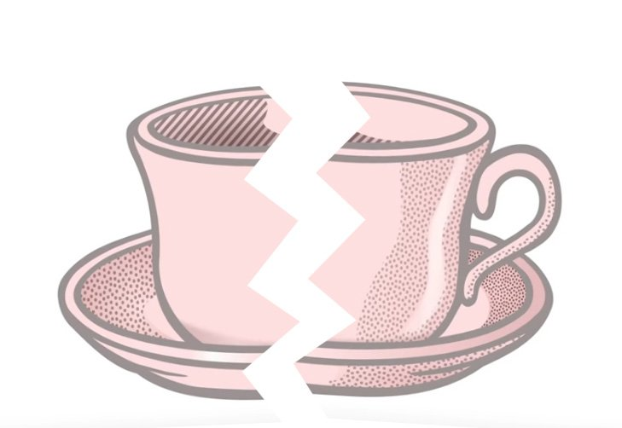

Slide 43
